Slide 1
Název | Sedm divů starověkého světa
Předmět, ročník | Dějepis, prima
Tematická oblast | Starověké Řecko
Anotace | Jedná se o prezentaci s výkladem, obrázky a úkoly.
Klíčová slova | div, kolos, chrám, maják, mauzoleum, pyramida
Autor | Mgr. Lucie Babišová
Datum | 30. 4. 2013
Škola | Gymnázium Jana Opletala, Litovel, Opletalova 189
Projekt | EU peníze středním školám, reg. č.: CZ.1.07/1.5.00/34.0221

Slide 2
Sedm divů starověkého světa
Předmět: dějepis
Ročník: prima
Anotace: Jedná se o prezentaci s výkladem, obrázky a úkoly.
Klíčová slova: div, kolos, chrám, maják, mauzoleum, pyramida

Slide 3
Obecná charakteristika
ve starověku vzniklo mnoho seznamů divů světa, některé se od sebe značně lišily
současný seznam starověkých divů vznikl a ustálil se pravděpodobně v 18. století
jediným dodnes dochovaným diven jsou egyptské pyramidy, ty jsou také nestarším divem

Slide 4
Obecná charakteristika
Název | Datum stavby | civilizace
Egyptské pyramidy | 2550 př. n. l. | Egypťané
Visuté zahrady Semiramidiny | 600 př. n. l. | Babylóňané
Feidiův Zeus v Olympii | 435 př. n. l. | Řekové
Artemidin chrám v Efesu | 550 př. n. l. | Řekové
Mauzoleum v Halikarnassu | 351 př. n. l. | Helénská civilizace
Rhódský kolos | 292-280 př. n. l. | Helénská civilizace
Maják na ostrově Faru | 3. století př. n. l. | Helénská civilizace

Slide 5
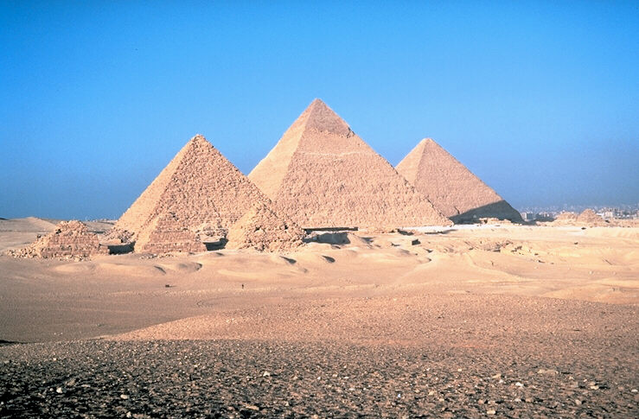
Egyptské pyramidy
místo věčného odpočinku faraonů – důležitost posmrtného života
typ hrobky typický pro období Staré a Střední říše (v období Nové říše – skalní hroby)
nejznámější pyramidy jsou právě pyramidy v Gíze - Cheopsova, Chefrenova a Mykerinova,
které stráží monumentální sfinga
pyramidy ze 4. dynastie
(okolo 2500 př.n.l.)
největší je Cheopsova pyramida,
je vysoká 137,3 m,
šířka její základny je 230,4m
Zdroj: [cit. 2013-04-30]. Dostupný pod licencí Creative Commons na WWW:
http://commons.wikimedia.org/wiki/File:Pyramids_of_Egypt1.jpg#file

Slide 6
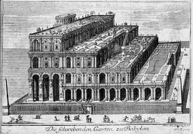
Visuté zahrady královny Semiramis v Babyloně
Babylon byl postavený ze vlády Nabuchadnezzara II. v období Novobabylonské říše (625-539 př. n.l.). Jemu se také připisuje dostavení slavné Babylonské věže – neví se ale, kdo je autorem visutých zahrad
nedochovaly se žádné písemné doklady o zahradách, pověsti o nich se šířily ústně
mělo se jednat o sérii arkádových teras, postavených na způsob pyramidy
každá terasa byla tak velká, že se zde
daly pěstovat stromy
sloupy, podpěry i terasy byly
vybudovány z pálených cihel a asfaltu
na nejvyšší terasu se dalo vystoupit
po schodišti, po jehož jedné straně byl
umístěn stroj na čerpání vody z Eufratu
do zahrad
Zdroj: [cit. 2013-04-30]. Dostupný pod licencí Creative Commons na WWW:
http://commons.wikimedia.org/wiki/File%3ADie_schwebenden_G%C3%A4rten_von_Babylon_1726.jpg

Slide 7
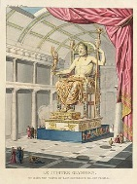
Diova socha v Olympii
v Diově chrámu uprostřed Olympie - chrám navrhnut architektem Libonem , byl dokončen kolem pol. 5 stol. př.n.l.
samotná socha se nezachovala, ale stopy chrámu v Olympijských ruinách patrné dodnes
autorem sochy slavný řecký sochař Feidás - sochu dokončil v roce 443 př.n.l.
podstavec měl výšku jeden metr a šířku šest
a půl metrů
trůn dosahoval asi deseti metrů
samotná socha Dia měřila 12,5 metrů
(byla zdobena slonovinou, vlasy a šaty
měl ze zlata)
podle historických pramenů byla socha
odvezena do paláce v Konstantinopoli,
zde byla roku 462 n.l. zničena požárem
Zdroj: [cit. 2013-04-30]. Dostupný pod licencí public domain na WWW:
http://commons.wikimedia.org/wiki/File%3ALe_Jupiter_Olympien_ou_l'art_de_la_sculpture_antique.jpg

Slide 8
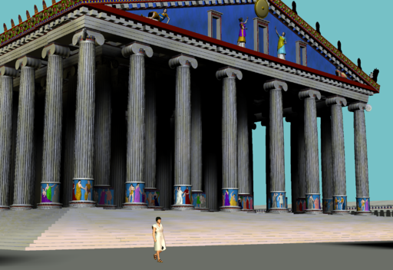
Artemidin chrám v Efesu
Efes byl významných obchodním přístavem a střediskem kultu bohyně Artemis (řecká bohyně lovu)
kolem roku 800 př.n.l. zbudován chrám - postaven v Iónském slohu
půdorys chrámu měl rozměry 115x55 metrů, byl lemován po obou stranách dvouřadým sloupovím
uvnitř chrámu byla svatyně se sochou
bohyně, ozdobená drahokamy
a vzácnými kovy
v r. 356 př.n.l. chrám zničen požárem →
zrekonstruován, na rekonstrukci se
podílel i Alexandr Veliký → znovu
zničen roku 262 n.l. Góty
do dnešních dnů se dochovaly jen
fragmentární zbytky
Zdroj: [cit. 2013-04-30]. Dostupný pod licencí Creative Commons na WWW:
http://commons.wikimedia.org/wiki/File%3ATemple_of_Artemis_Ephesus.png

Slide 9
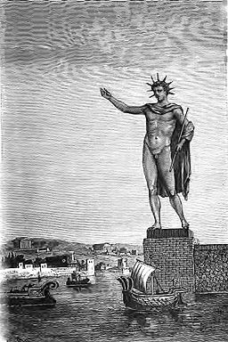
Kolos rhodský
zobrazením boha slunce Hélia
socha umístěna u vjezdu do rhodského přístavu
některé prameny tvrdí, že stála nad vjezdem rozkročena, ale toto tvrzení lze zřejmě vyloučit, vzhledem k velikosti sochy a šířce vjezdu
hlavním tvůrcem sochy Charés z Lindu
hlavní podpěry sochy byly mramorové sloupy,
umístěné uvnitř, konstrukce byla patrně
železná, socha pokryta bronzovými pláty
vysoká asi 33 metrů
obličej Hélia a jeho koruna
se sedmi paprsky byly pozlaceny
pravděpodobně dokončena
roku 290 př.n.l., stála v přístavu
56 roků, poté byl zničen zemětřesením
Zdroj: [cit. 2013-04-30]. Dostupný pod licencí public domain na WWW:
http://commons.wikimedia.org/wiki/File%3AColosse_de_Rhodes_(Barclay).jpg

Slide 10
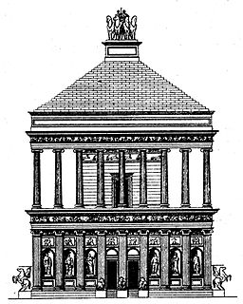
Mauzoleum v Halikarnásu
král Mausolos II. vládl ve 4. stol. př.n.l. - ctižádostivý panovník, vybudoval nové hlavní město Halikarnassos
ke konci svého života se rozhodl postavit hrobku, která bude odpovídat velikosti jeho života (hrobku dokončila 4 roky po jeho smrti jeho manželka )
mauzoleum přetrvávalo století, ale nakonec se
rozpadlo na ruiny, materiál použit na
výstavbu pevnosti
se stavbou se pravděpodobně začalo kolem
roku 362 př.n.l.
zákl. materiál - mramor
přesné rozměry nejsou známé, pravděpodobně
byl půdorys čtvercového tvaru 40x40m,
20 metrů na výšku
bohatě zdobeno reliéfy
Zdroj: [cit. 2013-04-30]. Dostupný pod licencí Creative Commons na WWW:
http://commons.wikimedia.org/wiki/File%3AMausoleion_i_Halikarnassos.jpg

Slide 11
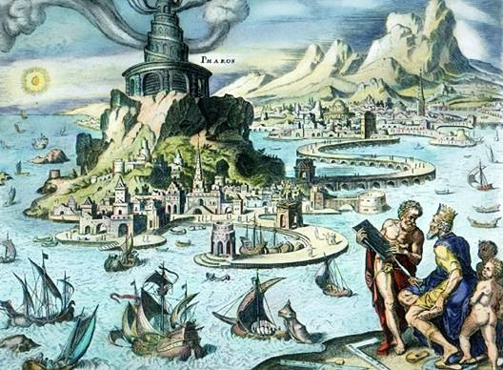
Maják na ostrově Faros
dosahoval výšky 122m (asi jako 40ti patrový dům)
architektem byl Sostratus
stavba byla tak dokonalá, že přežila několik zemětřesení
pojmenován podle ostrova Faros, na kterém stál přes tisíc let (ostrov ležel před přístavem Alexandria a s pevninou byl spojený hrází)
v r. 796 maják poškozen při zemětřesení,
v l. 1303 a 1323 udeřila další 2 zem.,
která na maják výrazně poškodila
v roce 1480 byla na místě bývalého
majáku postavená pevnost,
k jejíž stavbě bylo použito kamene
z majáku
Zdroj: [cit. 2013-04-30]. Dostupný pod licencí Creative Commons na WWW:
http://commons.wikimedia.org/wiki/File%3APharos_of_Alexandria.jpg

Slide 12
Úkoly
Vyjmenuj všech sedm divů starověkého světa.
Které z divů jsou spjaty s helénistickým světem?
Který div se jako jediný dochoval do dnešních dob?
Který z divů byl koncipován jako hrobka?

Slide 13
Úkoly - řešení
Egyptské pyramidy, Semiramidiny visuté zahrady, Diova socha v Olympii, Artemidin chrám v Efesu, mauzoleum v Halikarnásu, kolos rhódský, maják na ostrově Faros.
Mauzoleum v Halikarnásu, maják na ostrově Faros, kolos Rhódský.
Egyptské pyramidy.
Egyptské pyramidy, mauzoleum v Halikarnásu.

Slide 14
Citace
KUNSTOVÁ Eliška, MANDELOVÁ Helena, PAŘÍZKOVÁI lona. Dějiny pravěku a starověku: dějepis pro 6. ročník základní školy a primu osmiletého gymnázia. Vyd. 1. Ilustrace Jan Tichý. Liberec: Dialog. ISBN 80-862-1857-0.
ROBERTS John M. Ilustrované dějiny světa. Vyd. 1. V Praze: Knižní klub, 1999, 191 s. ISBN 80-717-6775-1.
RULF, Jan , VÁLKOVÁ Veronika. Dějepis pro 6. ročník základní školy a 1. ročník osmiletého gymnázia. 2. vyd. Praha: SPN - pedagogické nakladatelství, 2004, 139 s. ISBN 80-723-5274-1.
SOCHROVÁ Marie. Dějepis v kostce. Vyd. 1. Havlíčkův Brod: Fragment, 1997, 159 s. ISBN 80-720-0094-2.

